Slide 1
ДИГИТАЛНО НАСИЉЕ -CYBERBULLYING-
ОМШ „Владимир Ђорђевић“-Алексинац

Slide 2
Дигитално насиље
Од кад постоји човечанство, постоји и насиље. Насиље се односи на оне поступке и понашања према другоме којима намерно желимо некога да понизимо, увредимо, постидимо, заплашимо или повредимо.Најочигледнији облик је физичко насиље, али препознајемо и психичко / емоционално насиље ,социјално, сексуално, вербално и електронско/дигитално насиље . Када се насиље често понавља једној особи онда кажемо да је то злостављање.

Slide 3
Шта је дигитално насиље?
Под дигиталним насиљем подразумевамо све случајеве у којима неко користи електронске уређаје (мобилне телефоне,рачунар,камеру...),тј. дигиталне технологије и интернет ,како би неког намерно уплашио, увредио ,понизио. Може се одвијати на друштвеним мрежама , апликацијама за размену порука ,гејминг платформама и мобилним телефонима.У таквим ситуацијама треба бити опрезан ,јер насилник може бити веома опасна особа.То је понашање које се понавља и које има за циљ да уплаши,наљути или осрамоти особе које су нападнуте.

Slide 4
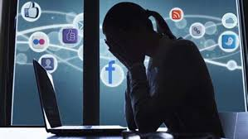
Дигитално насиље
Насиље уживо и насиље на интернету се често могу дешавати упоредо . Дигитално насиље нарушава углед и приватност друге особе. Међутим, насиље на интернету оставља и дигитални запис, који може да послужи као доказ приликом његовог заустављања.

Slide 5
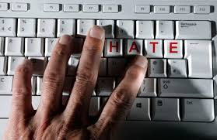
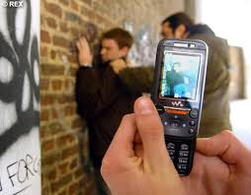
Облици дигиталног насиља:
континуирано слање СМС порука увредљивог или претећег садржаја, узнемиравање телефонским позивима(оговарање, лажно представљање, ћутање, вређање, претње, ширење неистина...), подстицање на употребу говора мржње и насиља;
снимање мобилним телефоном или камером;
неовлашћено прослеђивање и стављање снимака на интернет;

Slide 6
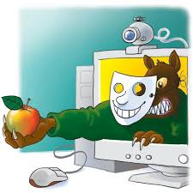
Облици дигиталног насиља
узнемиравање мејловима ,објављивање нечијих приватних података и неистина на чету , постављање интернет анкете о жртви на чету,…
различити видови узнемиравања на друштвеним мрежама на интернету;
лажно представљање и слање неприкладних порука другима у туђе име...

Slide 7
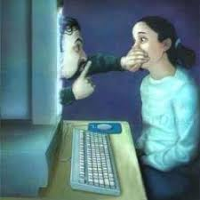
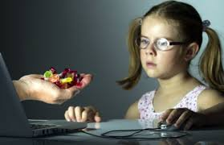
Опасности :
Опасности од злоупотребе интернета : педофилија, онлајн завођење, приступ порнографији, злоупотреба личних података и фотографија, опасност од секти, вршњачко насиље.

Slide 8
Ко су најчешће жртве дигиталног насиља?
што су ученици старији то су изложенији дигиталном насиљу,
девојчице су чешће од дечака изложене дигиталном насиљу, али су чешће и сведоци дигиталног насиља;
ученици са лошијим школским успехом чешће трпе дигитално насиље;
слабије социјалне вештине (социјална интелигенција ) младих доводе се у везу са чешћом изложеношћу дигиталном насиљу;
млади који чешће користе интернет, чешће се излажу дигиталном насиљу;
млади који су склони ризичном понашању на интернету (остављају личне податке на блоговима, форумима, игрицама), чешће су изложени дигиталном насиљу;
млади који су чешће изложени класичним облицима насиља, чешће су и жртве дигиталног насиља .

Slide 9
Ко су насилници?
Насилници су најчешће они који често користе интернет, „зависници“ од интернета , углавном су насилни и у директној комуникацији ,дечаци чешће од девојчица ,они и врло често признају да узнемиравају друге путем дигиталних медија.Деца и млади код којих постоји недостатак родитељске пажње, непостојање јасних граница , па и насилно понашање родитеља доприноси насилном понашању младих – учење по моделу. Деца и млади из породица где се родитељи мање труде да сазнају шта они раде на интернету,не упозоравају их на могуће опасности на интернету,такође постају често насилници.Негативна школска клима ,лоша комуникација и негативни односи између свих учесника школског живота доводе до повећања класичних облика насиља ,па самим тим и дигиталног.

Slide 10
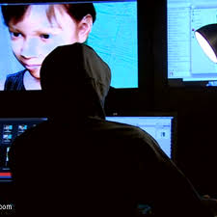
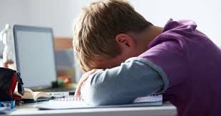
Специфичности дигиталног насиља које отежавају живот:
За разлику од класичног насиља , дигитално насиље насилницима пружа анонимност. Жртве могу трпети велику штету, а да притом немају могућност да се заштите или одбране. Информације пласиране путем дигиталних медија се јако брзо шире. Овај вид злостављања је све распрострањенији, и по мишљењима неких стручњака, чак и опаснији по психолошку равнотежу жртве од традиционалног вршњачког злостављања.

Slide 11
Дигитално насиље често је континуирано малтретирање, пропраћено додатним стресом, јер особе које га трпе немају где да се сакрију и побегну од злостављања коме су изложени. Број сведока сајбер малтретирања је потенцијално неограничен.
Јавно понижење појачава психолошко-емотивни стрес производећи разарајући ефекат на перцепцију себе и самопоуздање и изазивајући депресију, безизлазност и суицидне мисли и идеје код жртве насиља.
Онлајн окружење не пружа довољно повратних информација о реакцијама онога коме су узнемирујуће поруке послате, што код оних који чине насиље смањује осећај да наноси истинску емотивну и психолошку штету другој особи, смањујући и степен самоконтроле и увид у степен насилничког понашања. То знатно отежава заустављање агресије и малтретирање од стране насилника.
Дигитално насиље је најчешће присутно код младих између 10 и 19 година ,мада се доња граница све више помера.

Slide 12
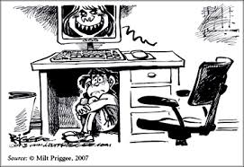
Последице дигиталног насиља:
Када неко доживи дигитално насиље има осећај као да га сви нападају, па чак и његови најближи и најмилији из породице. Може мислити да је у безизлазној ситуацији и да му нема помоћи. Последице могу да трају дуго и да на различите начине утичу на особу:
ментално: осећај узнемирености, непријатности, неадекватности , љутње…
емоционално: осећај срама или губитак интересовања за ствари у којима је особа пре уживала, губитак самопоуздања,
физички: умор,губитак сна или симптоми попут болова у стомаку и главобоље,
у екстремним случајевима , дигитално насиље може чак довести до тога да особа изврши самоубиство.

Slide 13
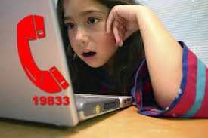
САВЕТИ:
Ако се осећаш повређено или мислиш да се други смеју теби уместо са тобом, онда је шала отишла предалеко. Ако се то настави и након што си од особе тражио/ла да престане са таквим понашањем и ако се и даље осећаш узнемирено због тога, онда можемо говорити о насиљу. Где год да се насиље догоди, не мораш га трпети, већ га можеш пријавити и зауставити!

Slide 14
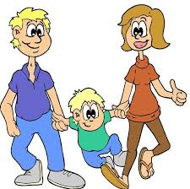
САВЕТИ:
Ако мислиш да си жртва насиља, први корак је да потражиш помоћ од особе којој верујеш: родитеља , старатеља ,блиског члана породице или неке друге одрасле особе од поверења. Они можда неће одмах имати решење, али ће сигурно желети да помогну и пробаће да, заједно са тобом, пронађу начин да зауставе насиље. Две главе су увек паметније од једне! Ипак су то људи којима је стало до тебе и сигурно ће желети да ти помогну.
ДЕЦА МОЖДА ЗНАЈУ ВИШЕ О ИНТЕРНЕТУ ,АЛИ РОДИТЕЉИ/ОДРАСЛИ ЗНАЈУ ВИШЕ О ЖИВОТУ И МОГУ ВАМ ПОМОЋИ ДА СЕ ЗАШТИТИТЕ КАДА СТЕ УГРОЖЕНИ!

Slide 15
ПРИЈАВИ НАСИЉЕ! У школи се можеш обратити одељењском старешини, директору, психологу, педагогу или омиљеном наставнику. Уколико си у непосредној опасности контактирај полицију или другу хитну службу у Србији:
Национални контакт центар за безбедност деце на интернету 19833 , позив је бесплатан.
Министарство просвете ,науке и технолошког развоја S.O.S. телефон 0800 200 201,
и-мејл адреса Посебног тужилаштва за високотехнолошки криминал Републике Србије vtk@beograd.vtk.jt.rs
нет патрола за пријаву нелегалних и штетних садржаја на интернету на и-мејл адресу prijava@netpatrola.rs

Slide 16
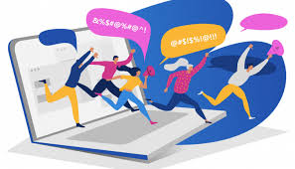
САВЕТИ:
Ако се насиље дешава на друштвеној мрежи, блокирај насилника и пријави насиље тој друштвеној мрежи, јер компаније морају да штите своје кориснике. Могло би бити од помоћи да сакупиш доказе – поруке и слике које доказују да си био/ла изложен/а насиљу.
Свако може да постане жртва дигиталног насиља, ако видиш да се то догађа некоме кога познајеш, покушај да му пружиш подршку. Саслушај своје пријатеље, буди стрпљив/а и љубазан/ према њима, понуди им помоћ да пријаве насиље. Најбитније је да их подсетиш да си ту због њих и да искрено желиш да им помогнеш.

Slide 17
САВЕТИ:
Морамо да будемо пажљиви о ономе што делимо или кажемо у дигиталном простору, јер наше речи могу нанети штету другима. Будимо љубазни једни према другима, и на мрежи и у стварном животу . Свако од нас!
Добро размисли пре него што објавиш или поделиш било шта на друштвеним мрежама, јер то може остати заувек на интернету и неко може касније да злоупотреби те податке . Немој давати личне податке као што су адреса, телефонски број или име школе. Никад никоме не реци своју лозинку.

Slide 18
САВЕТИ:
Не шаљи поруке кад си љут/а , пре него што кликнеш „пошаљи“ запитај се како би се ти осећао/ла да примиш ту поруку.
На интернету поштуј правила понашања, као и у свакодневном животу! БУДИ ОДГОВОРАН/А!
НЕ ДОЗВОЛИ ДА БУДЕШ ЖРТВА НАСИЉА ИЛИ НАСИЛНИК, ЈЕР СВЕ КРЕЋЕ ОД ТЕБЕ ,
ТИ ОДЛУЧУЈЕШ !

Slide 19
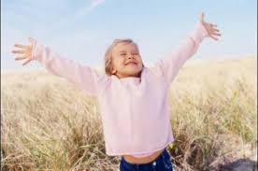
РЕЦИ “ НЕ „ ДИГИТАЛНОМ НАСИЉУ !
Стручни сарадник:
- Слободанка Раденковић-психолог

